Slide 1


Slide 2

Qui êtes-vous?
Nom Prénom
Formation de base
D2 et/ou D3
Mes attentes
Ma question
École

Slide 3
Comparaison entre O.E.I. et programme FESeC
O.E.I. Familles de tâches | FESeC Compétences | Démarche en Sciences sociales
F1: Questionner le réel | C1: Formuler et énoncer une hypothèse | 1: Émergence représentations 2: Observation des faits sociaux
F2: Choisir |  | 3: Formuler une question et/ou une hypothèse
F3: Synthétiser | C2: Concevoir | 4: Rechercher des informations
F4: Confronter | C3: Confronter | 5: Analyser le fait social
F5: Communiquer | C4:Communiquer | 6: Proposer des conclusions

Slide 4

Utiliser la même terminologie de la 3e à la 6e
Les fiches savoir et savoir-faire suivent l’élève de la 3e à la 6e

Slide 5
Les sciences sociales… → 6 étapes
1. | Faire émerger et travailler les représentions
2. | Observer les faits sociaux
3. | Formuler une question et une ou plusieurs hypothèses
4. | Rechercher des informations, réactiver et construire des concepts
5. | Analyser le fait social
6. | Proposer des conclusions et/ou des solutions
1bis | Faire ré-émerger les représentations

Slide 6
Restons réalistes!
28 semaines
de cours
7 disciplines
6
étapes
4 ou 5
faits sociaux

Slide 7

Planifications horizontale & verticale
Elles sont indispensables!
3°
Le jeune dans
sa construction
4°
Le jeune
dans son environnement
5° et 6°
Le jeune
dans le monde qui l'entoure

Slide 8


Un fait social, c’est quoi?
Un fait social bien choisi
met toutes les chances de notre côté!

Slide 9
Un fait social, c’est quoi?
Un fait social possède plusieurs caractéristiques:
Il est observable;
Il est quantifiable;
Il est collectif;
Il est récurrent;
Il est susceptible de déboucher sur une recherche en sciences sociales.

Slide 10
évaluations
Toutes les étapes de la démarche doivent être idéalement certifiées chaque année mais surtout au moins une fois par degré!
Les épreuves seront basées sur des mises en situation!
En cas de restitution: maximum 15%
Dans le cadre d'un T.F.E – T.F.A. – T.F… celui-ci comptera pour maximum 30% de l'année

Slide 11
Outils d'évaluation interréseaux (O.E.I.)
Créés à la demande du Gouvernement
Rédigés, sous la direction de l'inspection, par des enseignants
Testés en école et approuvés par le S.G.I.
Indiquent la méthode à utiliser et le niveau à atteindre lors d'une évaluation
Libres de droit et téléchargeables: http://www.enseignement.be/index.php?page=25886&navi=2850

Slide 12
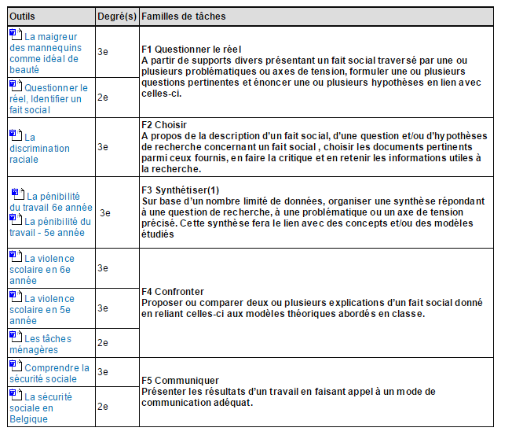
Outils d'évaluation interréseaux (O.E.I.)

Slide 13

Grilles d'évaluation
Critères
Pondérations
En lien avec les consignes
Indicateurs
Obligatoires
Pour toutes les
Épreuves certificatives

Slide 14






Organisation d'un cours d'élève
Sciences sociales
Auteurs
Faits
sociaux
Théories
Lexique
Concepts

Slide 15
ressources
Ressources externes:
Visite d'une bibliothèque
Avocat.be
Notaire.be
CPAS
Planning familial
…
Ressources numériques:
Internet
Outils Google Drive
YouTube
CEDES.be
WIKIFIN.be
…

Slide 16



Ressources bibliographiques

Slide 17






Ressources bibliographiques

Slide 18
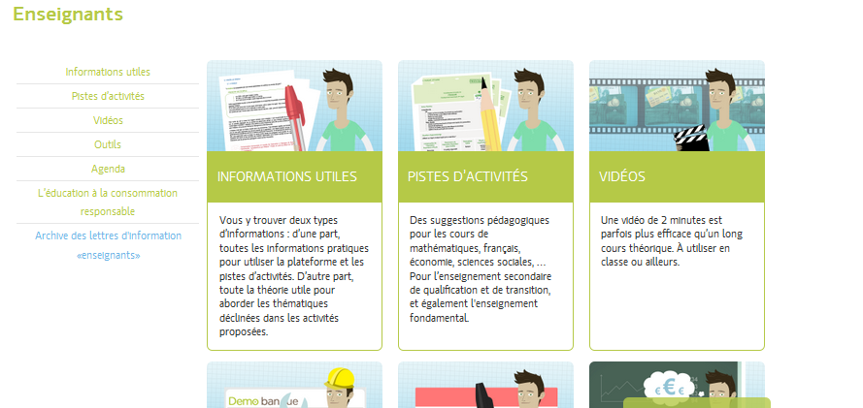
Wikifin

Slide 19

CEDES

